Slide 1
科技社团云展
普陀区青少年教育活动中心 · 科技社团云展
内容覆盖：修改社团信息、新增并发布学员成果、素材绑定与目录一键导入
版本日期：2026-04-22
教师数据收集器使用培训

Slide 2
培训目标与流程
10分钟上手，教师可独立完成维护与发布
1) 登录收集器并读取当前基础数据
2) 维护社团信息（支持模板导入或逐项修改）
3) 新增学员成果（支持批量导入、权限范围校验）
4) 绑定素材（单文件上传或目录一键导入）
5) 在草稿库核对后一键发布，首页即时更新
6) 教师仅维护本人社团；管理员可全量维护
操作中若页面未更新：请先重启服务并强制刷新浏览器

Slide 3
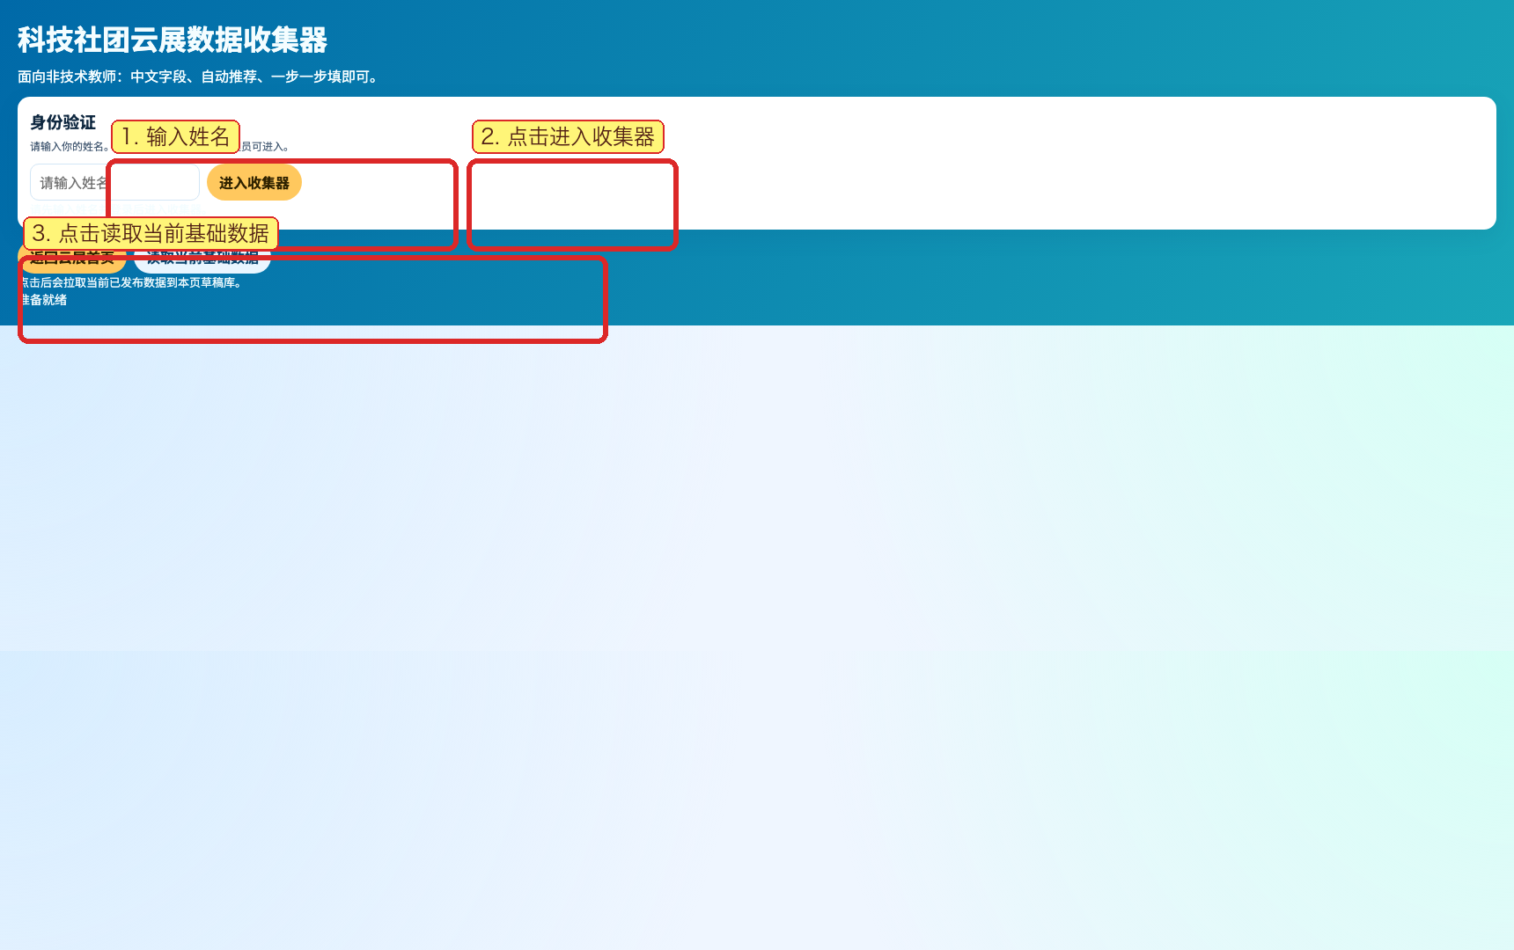
步骤1. 登录与读取基础数据
操作要点
• 输入教师姓名或管理员姓名登录
• 登录后点击“读取当前基础数据”
• 教师账号只看到本人社团数据，管理员看到全量
普陀区青少年教育活动中心 · 科技社团云展教师培训

Slide 4
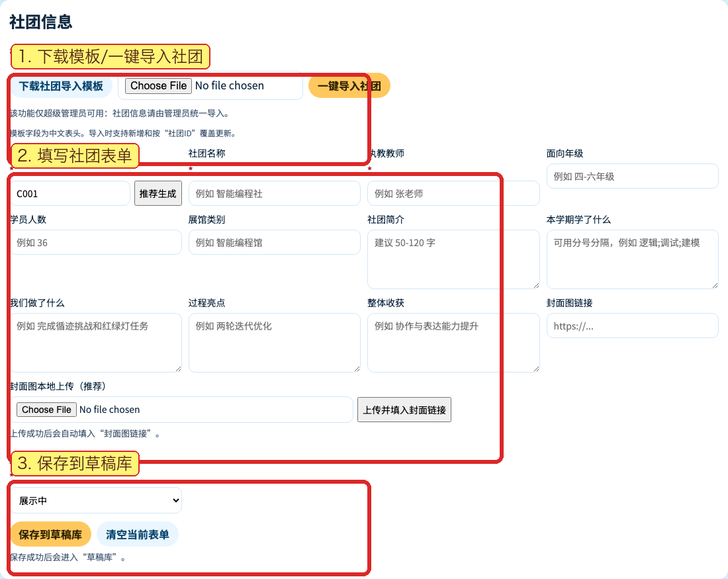
步骤2. 修改社团信息
操作要点
• 可先下载社团模板（CSV）批量导入
• 也可逐项填写/修改社团字段
• 点击“保存到草稿库”后进入待发布区
普陀区青少年教育活动中心 · 科技社团云展教师培训

Slide 5
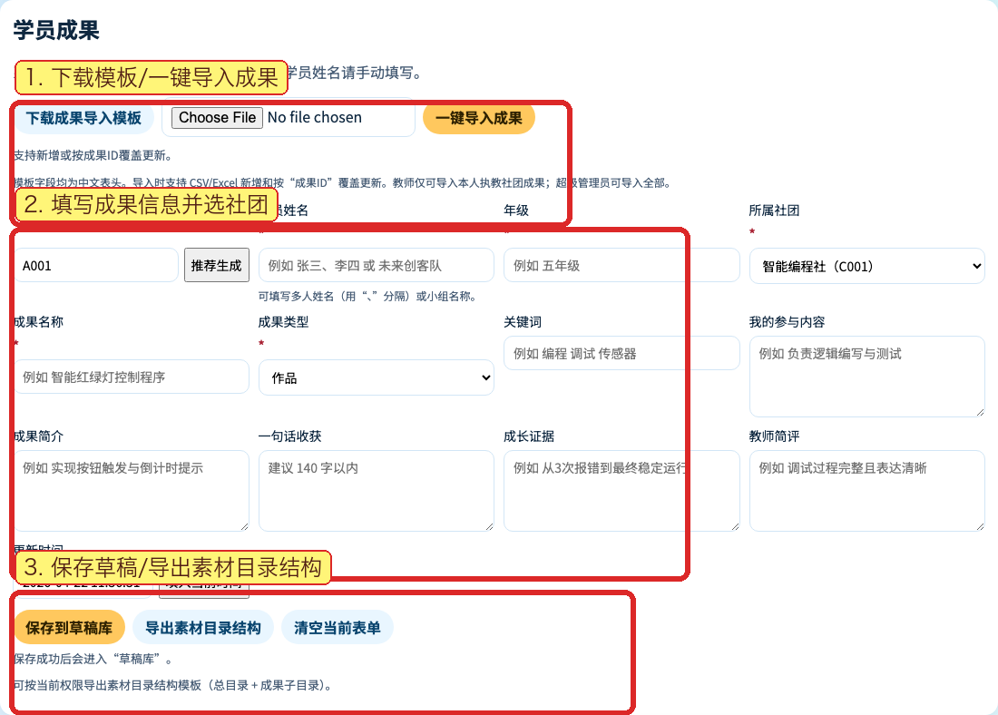
步骤3. 新增学员成果
操作要点
• 先选择所属社团（教师仅显示本人社团）
• 支持成果模板导入或手动新增
• 可导出“素材目录结构”模板给教师填充素材
普陀区青少年教育活动中心 · 科技社团云展教师培训

Slide 6
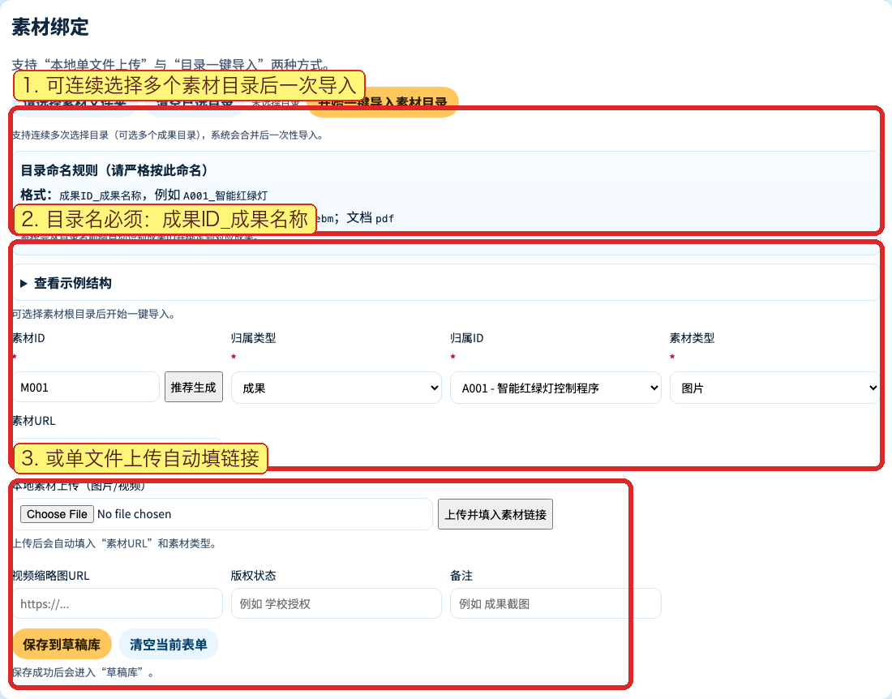
步骤4. 绑定素材（重点）
操作要点
• 目录命名：成果ID_成果名称
• 支持选择总目录，系统自动识别子目录
• 支持多次选目录后一次性导入
普陀区青少年教育活动中心 · 科技社团云展教师培训

Slide 7
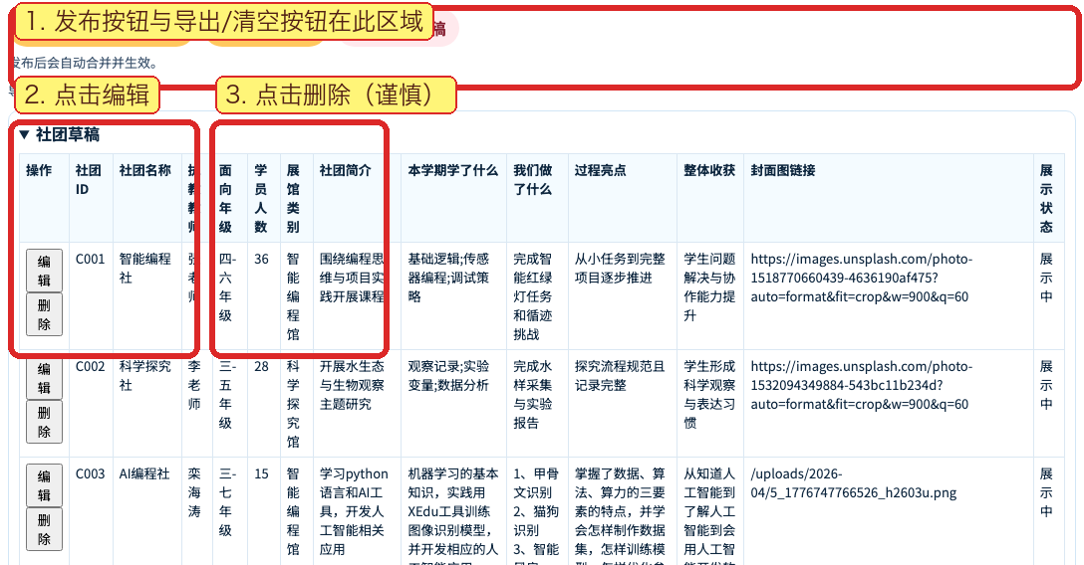
步骤5. 草稿编辑/删除与发布入口
操作要点
• 在草稿库每条记录都可点击“编辑 / 删除”
• 编辑用于修改已有草稿；删除用于移除错误草稿
• 发布前先完成草稿核对，再点击“一键自动发布”
普陀区青少年教育活动中心 · 科技社团云展教师培训

Slide 8
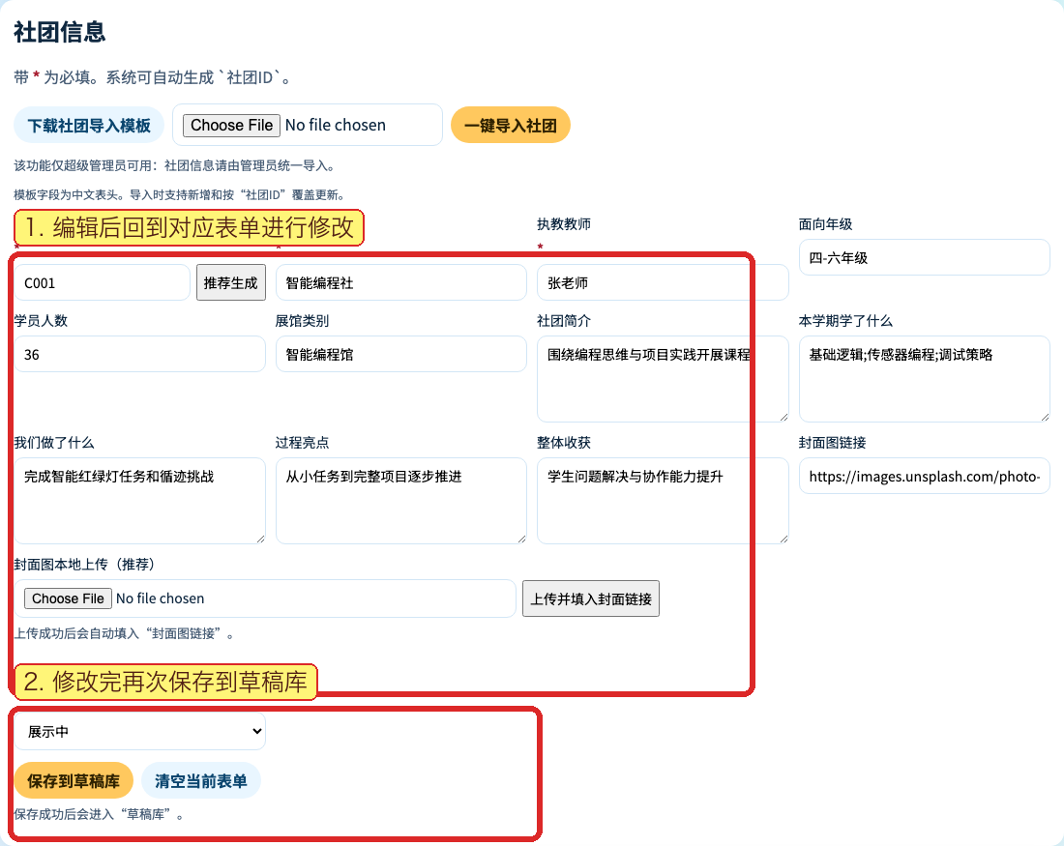
步骤6. 点击编辑后在哪里修改
操作要点
• 点击草稿“编辑”后会自动跳转到对应表单页
• 表单字段会自动回填当前草稿内容
• 修改后点击“保存到草稿库”即可覆盖更新
普陀区青少年教育活动中心 · 科技社团云展教师培训

Slide 9
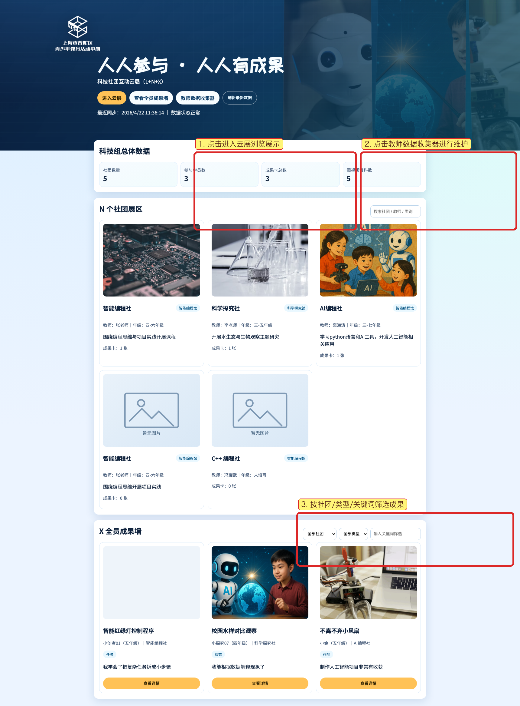
步骤7. 发布后展示效果
操作要点
• 首页自动展示最新发布数据
• 可按社团、类型、关键词筛选
• 建议发布后快速抽查封面与素材是否正常
普陀区青少年教育活动中心 · 科技社团云展教师培训

Slide 10
操作提醒
避免常见误操作
1) 编辑：在草稿库点“编辑”后，到对应上方表单修改，再点“保存到草稿库”。
2) 删除：在草稿库点“删除”会直接从草稿移除，请先确认再删。
3) 发布：建议先核对草稿，再点“一键自动发布（推荐）”。
4) 教师账号只能维护本人社团；管理员可维护全量。
5) 若功能更新后不生效：重启服务并强制刷新浏览器。
普陀区青少年教育活动中心 · 科技社团云展教师培训

Slide 11
常见问题与处理
Q1：模板下载后无法导入？
A：请使用系统下载模板，不要改表头；CSV 支持导入，填写说明在第20行后。
Q2：素材目录导入提示不合规？
A：检查目录名是否“成果ID_成果名称”，并确认不是空目录。
Q3：教师看不到其他社团数据？
A：这是权限设计，教师仅维护本人执教社团。
建议培训时按“登录 → 录入 → 绑定素材 → 发布”顺序现场演示一次

